Slide 1
Niveau 1 · Deel 09
Domain-Driven Design — deel 9
Bounded context: de grens van één model — Niveau 1: fundament · voorbereiding op de iSAQB Advanced-module DDD

Slide 2
Terugblik deel 8
Domain service, factory, repository —
het model kan nu functioneren.
Openstaande vraag: waar houdt het op?

Slide 3
Als iemand van de polisadministratie
"dossier" zegt — bedoelt diegene
hetzelfde als jullie?
*(Antwoorden verzamelen. We komen er aan het eind op terug.)*

Slide 4
Waar we het over gaan hebben
Waarom elk model een grens nodig heeft
Organisatie, systeem en model: drie verschillende grenzen
Wat er gebeurt op de grens
De contextgrens

Slide 5
De casus
"Bedoelen we hetzelfde dossier?"

Slide 6
"De polisadministratie kent ook iets dat
'dossier' heet. Bedoelen we daar hetzelfde mee?"
— Tijmen Oosterhuis

Slide 7
"Een dossier is gewoon een verzameling velden
bij een deelnemersnummer — alles wat ooit
is vastgelegd, in één scherm."
— Daan Kuiper

Slide 8
"Ons dossier gaat over één ding: het vaststellen
van het recht op nabestaandenpensioen.
Een begin — een melding. Een eind —
een toekenning of afwijzing."
— Willemijn Brugman

Slide 9
"Waar houdt jullie model op, en wat gebeurt er
op het moment dat het de grens over gaat?"
— Corné Pauwels

Slide 10
De bounded context
De expliciete grens waarbinnen
een model — en zijn taal — geldig
en consistent is.

Slide 11
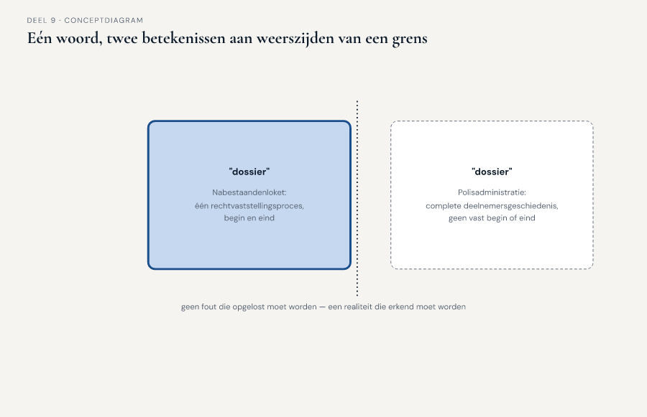
Figuur 9-1
Eén woord, één rand — en buiten die rand hetzelfde woord met een andere betekenis

Slide 12
Niet hetzelfde als deel 3
Domeinindeling (deel 3): waar zit de complexiteit?
Bounded context (deel 9): waar houdt de taal op geldig te zijn?
Twee verschillende vragen — die soms samenvallen.

Slide 13
De verleiding
De grens ligt toch gewoon
bij de afdeling? Bij het systeem?

Slide 14
De organisatiegrens is niet de modelgrens
Saïda hoort niet bij Nabestaandenzaken —
en spreekt tóch de taal van het model mee.

Slide 15
De systeemgrens is niet de modelgrens
"Dossier" bestaat aan beide kanten
van de systeemgrens — met een
andere betekenis.

Slide 16
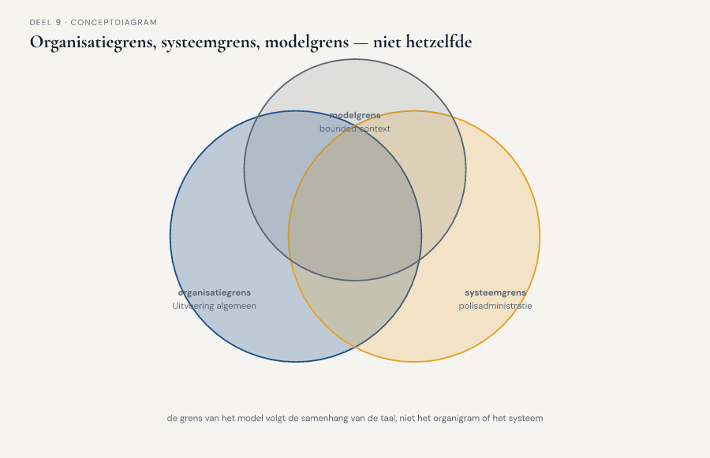
Figuur 9-2
Organisatiegrens, systeemgrens, modelgrens: drie vlakken die elkaar overlappen, niet samenvallen

Slide 17
De vraag die wél houvast geeft
Blijft de taal hier consistent —
of moet ik uitleggen wat ik bedoel?

Slide 18
Wat er gebeurt op de grens
Geen afsluiting, wel een vertaalpunt.
Wat betekent een gegeven, zodra het
de grens oversteekt?

Slide 19
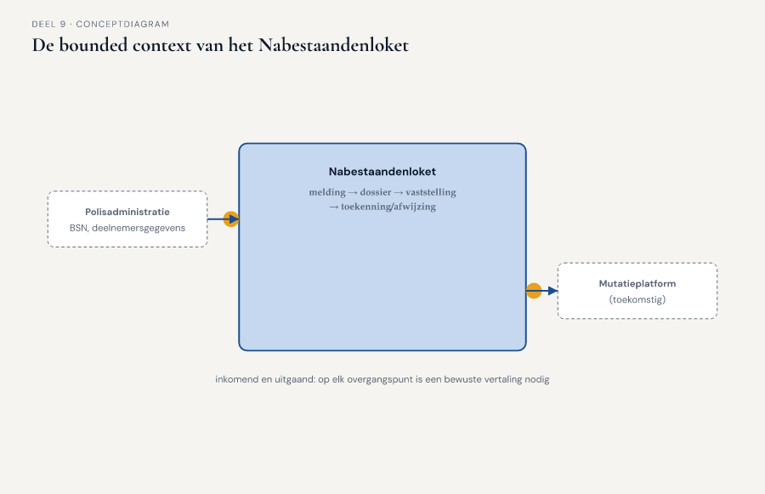
Figuur 9-3
De bounded context van het Nabestaandenloket, met twee gemarkeerde overgangspunten

Slide 20
Nog niet aan de orde
Hóe die relatie precies wordt ingericht —
partnership, shared kernel, anti-corruption layer —
volgt in niveau 2.

Slide 21
De werkvorm van dit deel
De contextgrens
Ligt hier een grens — en zo ja, waar?

Slide 22
De vier vragen
Betekent hetzelfde woord aan beide kanten hetzelfde?
Toeval, of wijst het op een andere taak?
Waar precies steekt een gegeven de grens over?
Blijft onze eigen taal overeind zonder uitleg?

Slide 23
Veld 5: het veld dat het verschil maakt
Als we deze grens niet trekken,
wat gaat er dan mis —
en wie merkt dat als eerste?

Slide 24
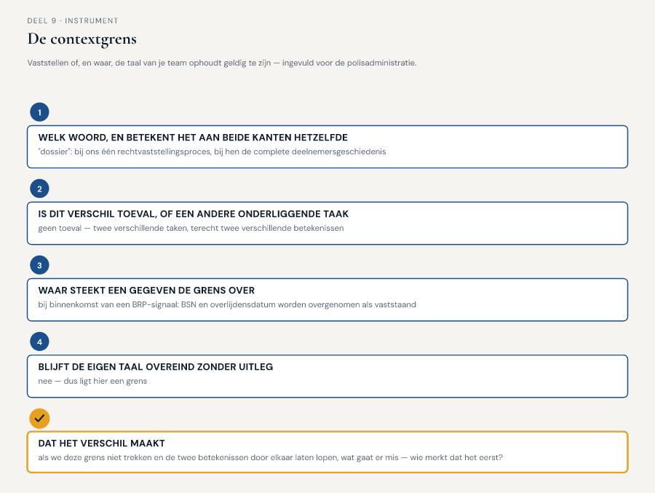
Figuur 9-4
Het invulblad — ingevuld voor de relatie met de polisadministratie

Slide 25
"Als we deze grens niet trekken, krijgt Willemijn
op een dag de complete historie van een deelnemer
te zien in plaats van alleen het lopende dossier."
— Rutger Zeeman

Slide 26
Negen instrumenten, één geheel
Complexiteitstoets, taalkaart, domeinindeling, modeltoets,
objectkeuzeblad, aggregaatschets, gebeurtenislijst,
bouwsteenkaart, contextgrens — niveau 1 is compleet.

Slide 27
Volgende keer
Deel 10 — examentraining en capstone:
verdedig het complete Nabestaandenloket-model.

